Slide 1
Pré projeto Wordin’On Site de realização de redações no estilo ENEM
Eliseu Messias Gabriel de Brito
Nathan Rocha de Jesus
Curitiba/PR
2018

Slide 2
Problematização e justificativa
Problema → Estudantes têm dificuldade na realização de redações no estilo ENEM.
Justificativa → Com mais prática dos Estudantes na realização das redações, as dificuldades diminuem.

Slide 3
Por que o nome Wordin’On?
Wordin → Redação.
On → Online.
Ou seja, o site tem a finalidade de possibilitar a realização da escrita de redações de forma online.
Essas redações serão no modelo do ENEM (dissertativas argumentativas).

Slide 4
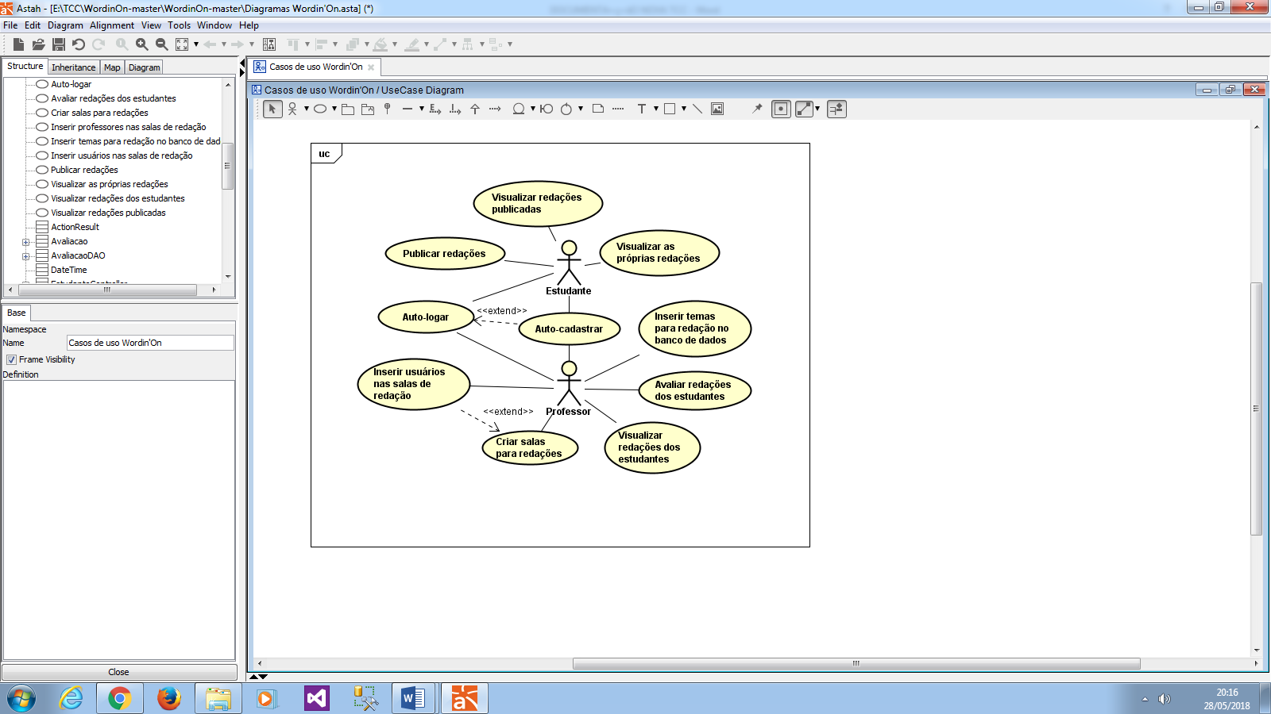
Funcionalidades do site

Slide 5
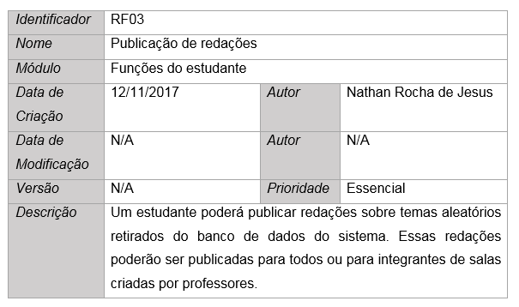
Principais requisitos funcionais

Slide 6
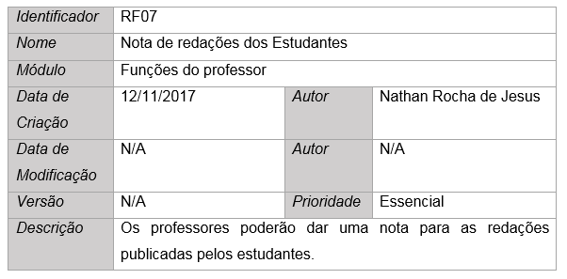
Principais requisitos funcionais

Slide 7
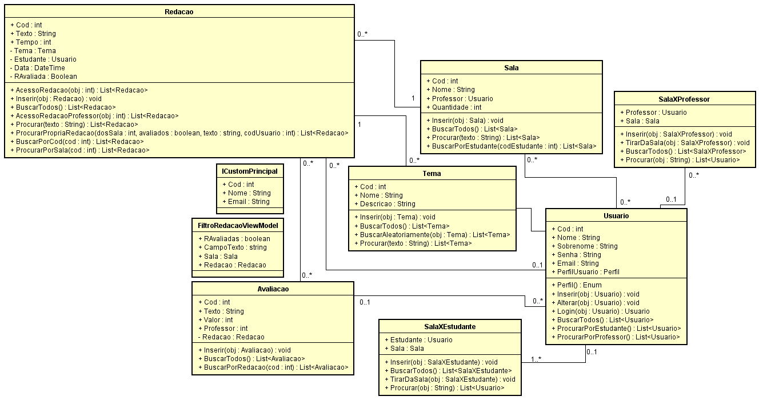
Classes do projeto

Slide 8
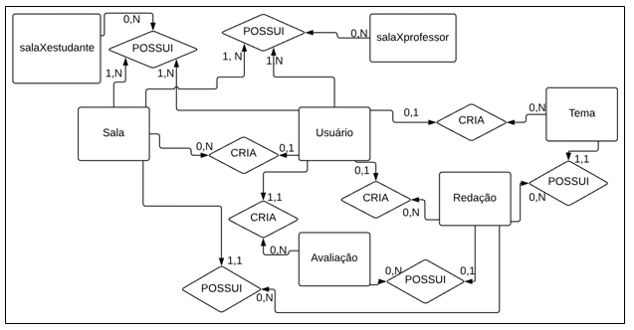
Entidades e relacionamentos

